Slide 1
আজকের ক্লাসে সবাইকে শুভেচ্ছা

Slide 2
শিক্ষক পরিচিতি
পাঠ পরিচিতি
সম্ভু নাথ রায়
মনোহরপুরদাখিল মাদরাসা
মনিরামপুর,যশোর
Email-
sambho7440@gmail.com
বিষয়- কৃষি শিক্ষা
নবম ও দশম শ্রেণি
অধ্যায় দ্বিতীয়
মাছের পুকুর
দ্বিতীয় পরিচ্ছেদ

Slide 3
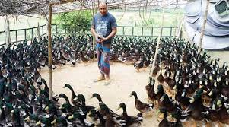
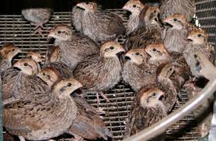
নিচের ছবি গুলো লক্ষ কর

Slide 4
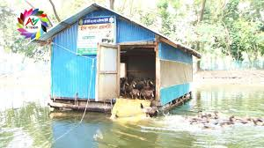
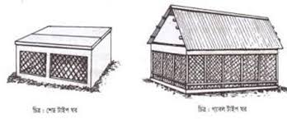
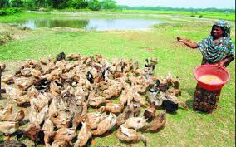
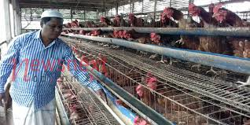
নিচের ছবি দেখে কী বুঝতে পারছি?
হাঁস-মুরগির আবাসন
হাঁস-মুরগি পালনের জন্য কী প্রয়োজন?
হাঁস-মুরগি পালন

Slide 5
পাঠ শিরোনাম----
হাঁস-মুরগির আবাসন

Slide 6
শিখনফল
পাঠ শেষে শিক্ষাথীরা---------
হাঁস-মুরগির আবাসন তৈরির উদ্দেশ্য জানতে পারবে।
হাঁস-মুরগির আবাসন তৈরির ধাপ সমুহ বলতে পারবে।
হাঁস-মুরগির আবাসন তৈরির স্থান নিবাচনের বিবেচ্য বিষয় গুলো ব্যাখ্যা করতে পারবে।

Slide 7
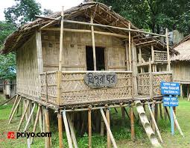
হাঁস-মুরগির বাসস্থান তৈরির উদ্যেশ্য
শ্রমিক কম লাগে।
লিটার সহজে পরিষ্কার করা যায়।।
খাদ্য ও পানি সরবরাহ সহজ হয়।
ডিম সংগ্রহ করা সহজ হয়।
চোরের হাত থেকে রক্ষা করা।
বন্য প্রাণীর আক্রমন থেকে রক্ষা করা।
টিকা দেওয়া সহজ হয়।
খারাপ আবহাওয়া থেকে রক্ষা করা।
নিবিড় যত্ন নেওয়া যায়।
সঠিক ব্যবস্থাপনার জন্যা
আরামদায়ক পরিবেশ সৃষ্টি।

Slide 8
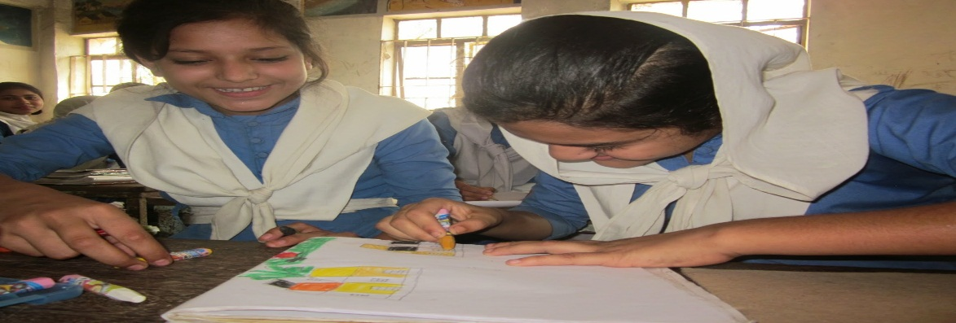
একক কাজ
হাঁস-মুরগির আবাসন তৈরির ৩টি উদ্দেশ্য বলো।

Slide 9
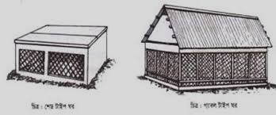
হাঁস-মুরগির আবাসন তৈরির ধাপ সমুহ
আবাসন তৈরির ধাপ
হাঁস-মুরগির আবাসনের স্থান নিবা©চন করা।
ঘরের ডিজাইন নিবা©চন করা।
হাঁস-মুরগির ঘর তৈরির পরিকল্পনা করা।
হাঁস-মুরগির ঘর তৈরি করা।
হাঁস-মুরগিকে প্রয়োজনীয় জায়গা দেওয়া।

Slide 10
জোড়ায় কাজ
হাঁস-মুরগির আবাসন তৈরির ধাপ সমুহ লিখ।

Slide 11
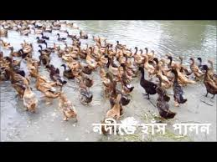
হাঁস-মুরগির আবাসনের স্থান নিবা©চন করা।
স্থান নিবা©চন
উচু ও বন্যা মুক্ত এলাকা হবে।
বাজার,মহাসড়ক ও বসতি থেকে দূরে হবে।
ডিম ও মাংস বাজারজাত করার সুবিধা থাকতে হবে।
ভালো যাতায়ত ব্যবস্থা থাকতে হবে।
বিদ্যুৎ ও পানি সরবরাহের সুবিধা থাকবে।
পানি নিষ্কাশন সুবিধা সম্পন্ন স্থান হতে হবে।
ভবিষ্যতে খআমার বড় করার সুযোগ থাকতে হবে।

Slide 12
ঘরের ডিজাইন
গ্যবল টাইপ
শেড টাইপ
শেড টাইপ
গ্যবল টাইপ
শেড টাইপ বা একচালা ঘর সহজেই তৈরি করা যায়। খোলা অবস্থায় বা অধ©আবদ্ধ অবস্থায় হাঁস-মুরগি পালনের জন্য খুবই উপযোগী।
গ্যবল টাইপ বা দোচালা ঘর তৈরিতে খরচ বেশি হয়।এধরনের ঘরের ছাদ ঢালু থাকে।যে সব অঞ্চলে বৃষ্টিপাত বেশি হয়,সেখানকার জন্য গ্যবল টাইপ ঘর খুবই উপযোগী।

Slide 13
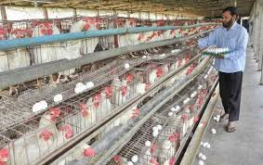
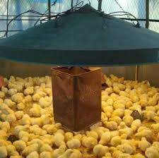
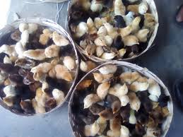
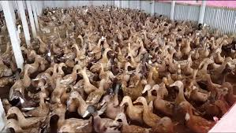
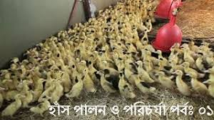
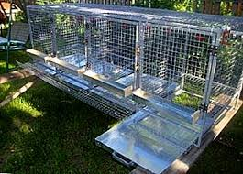
হাঁস- মুরগির খামারের ঘর সমুহ
বাচ্চার ঘর বা
ব্রুডার ঘর
বাচ্চার হাঁস-মুরগির ঘর বা
গ্রোয়ার ঘর
ডিমপাড়া হাঁস-মুরগির
ঘর
বাচ্চার হাঁস-মুরগির ঘর বা গ্রোয়ার ঘরঃ-এখানে ডিম উৎপাদনকারী হাঁস-মুরগির ৫/৭ সপ্তাহ থেকে ২০ সপ্তাহ বয়স পয©ন্ত পালন করা হয়।
বাচ্চার ঘর বা ব্রুডার ঘরঃ- এখানে সদ্য ফোটা বাচ্চাদের জন্ম থেকে ৪ বা ৬ সপ্তাহ পয©ন্ত কৃত্রিমভাবে তাপ প্রদান,টিকা,লিটার,খাদ্য ও পানির ব্যবস্থা করতে হয়।
ডিমপাড়া হাঁস-মুরগির ঘরঃ- এখানে ডিম উৎপাদনকারী হাঁস-মুরগি ২১ থেকে ৭২ সপ্তাহ বয়স পয©ন্ত পালন করা হয়।

Slide 14
হ্যাচারি ঘর
যে খামারে বীজ ডিম থেকে ইনকিউবেটরের সাহায্যে বাচ্চা ফোটানো হয়,তাকে হাঁস-মুরগির হ্যাচারি খামার বলে এবং যে ঘরে বাচ্চা ফোটে তাকে হ্যাচারি ঘর বলে।
ব্রয়লার ঘর
যে খামারে মাংস উৎপাদনকারী ব্রয়লার মুরগি পালন করা হয় তাকে ব্রয়লার খামার বলে এবং যে ঘরে পালন করা হয় তাকে ব্রয়লার ঘর বলে। ব্রয়লার ঘরে মুরগিকে ৪/৫ সপ্তাহ বয়স পয©ন্ত পালন করা হয়।

Slide 15
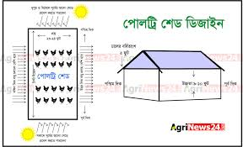
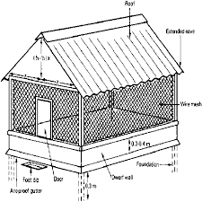
ঘর তৈরিকরণ
দেয়ালঃ মুরগির ঘরের দেয়াল মাটি,বাঁশ,কাঠ,তারের নেট ইত্যাদি দিয়ে তৈরি করা যায়।
মেঝেঃ ঘরের মেঝে শুষ্ক রাখার জন্য হাঁস-মুরগিকে ইটের মেঝে বা মাচার উপর রাখা ভালো।
দরজাঃ হাঁস-মুরগির ঘরের দরজা দক্ষিণ দিকে থাকতে হবে। ঘরের দরজা আকারে বড় হওয়া উচিৎ।
ছাদ বা চালাঃ টিন,অ্যাসবেস্টাস এবং করোগেটেড শিট দিয়ে ঘরের ছাদ তৈরি করা হয়ে থাকে।
জানালাঃ ঘরের লম্বালম্বি পাশে নেট থাকে বলে জানালা থাকে না।তবে প্রস্থ পাশেদেয়াল দ্বারা বন্ধ থাকলে জানালা দিতে হবে।।

Slide 16
হাঁস-মুরগির প্রয়োজনীয় যায়গা
বয়স (মাস) | প্রতিটির জন্য প্রয়োজনীয় জায়গার পরিমান (বগ©মিটার)
০-১ (১ম দিন থেকে বয়স্ক পাখি) | লিটার পদ্ধতি | খাঁচা পদ্ধতি | মাচা পদ্ধতি
 | ০.০৫ – ০.০৭ | ০.০২ – ০.০৭ | ০.০২ – ০.১৯

Slide 17
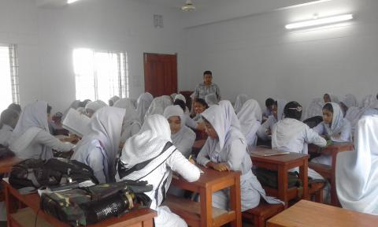
দলীয় কাজ
ক - দল
হাঁস-মুরগির আবাসনের স্থান নিবা©চনের বিবেচ্য বিষয় গুলি লিখ।
খ - দল
হাঁস-মুরগির প্রয়োজনীয় যায়গা ছক আকারে লিখ।

Slide 18
মূল্যায়ন
হাঁস-মুরগির আবাসন তৈরির বৈশিষ্ট কয়টি?
উত্তরঃ ১২ টি
হাঁস-মুরগির আবাসন তৈরির ধাপ কয়টি?
উত্তরঃ ৫ টি
হাঁস-মুরগির আবাসনের স্থান নিব©চনের বিবেচ্য বিষয় কয়টি?
উত্তরঃ ৭ টি

Slide 19
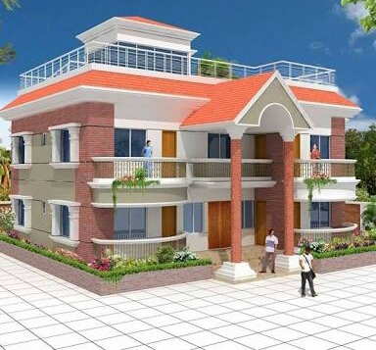
বাড়ির কাজঃ
হাঁস-মুরগির আবাসন তৈরির স্থান নিবাচনের বিবেচ্য বিষয় গুলো খাতায় লিখে নিয়ে আসবে।

Slide 20
সবাইকে ধন্যবাদ

